Slide 1
系列课程—ARM_Linux内核开发
ARM裸板驱动开发
&Linux内核驱动开发
讲师：廖小飞

Slide 2
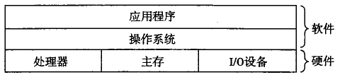
课程体系介绍
Linux基础
C语言
系统编程&网络编程
ARM裸板驱动开发
Linux内核驱动开发

Slide 3
课程基础
熟练使用C语言
掌握系统编程
了解操作系统原理
了解计算机组成原理

Slide 4
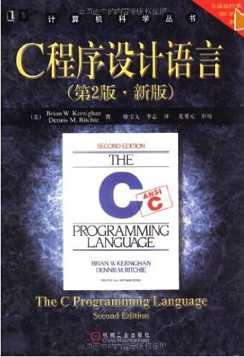
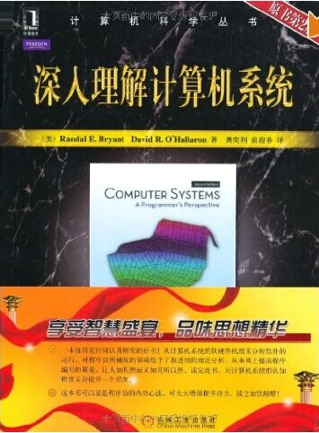
基本参考书籍
C程序设计语言
深入理解计算机系统

Slide 5
ARM硬件编程目标
了解ARM各种核的版本与芯片关系。
掌握使用交叉编译器，了解各种移植。
掌握ARM芯片的汇编启动代码。
掌握C与ARM汇编语言调用及混编方法。
掌握熟练看懂原理图，芯片手册。
理解GPIO控制原理，掌握LED驱动程序，蜂鸣器驱动程序，按键驱动程序。
理解中断控制器原理，掌握ARM中断实现方法。
理解串口控制器原理，掌握串口驱动程序实现方法。
理解Nand Flash控制器原理，掌握Nand Flash驱动程式实现方法。

Slide 6
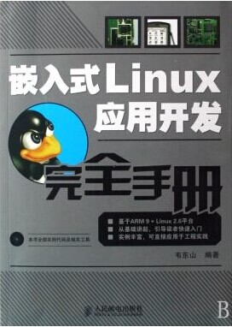
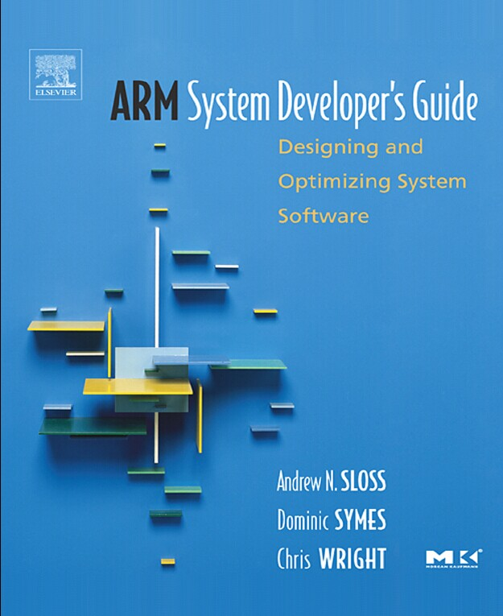
ARM基本参考书籍
嵌入式Linux应用开发手册
ARM系统开发手册

Slide 7
Linux驱动课程目标
掌握Linux内核的编译配置基本开发步骤
掌握Linux内核源码编译配置工具，Makefile和Kbuild系统。
掌握如何创建自己的系统调用。
掌握模块的基本编写方法。
掌握Linux设备驱动程序的基本原理，了解Linux设备驱动的分类及区别。
掌握字符设备驱动的编写方法。
掌握阻塞型I/O和非阻塞型I/O实现方法。
掌握Linux内核中断上半部下半部处理机制。
掌握Linux内核内存管理和分配。
掌握Linux内核Platform总线驱动的编写方法。

Slide 8
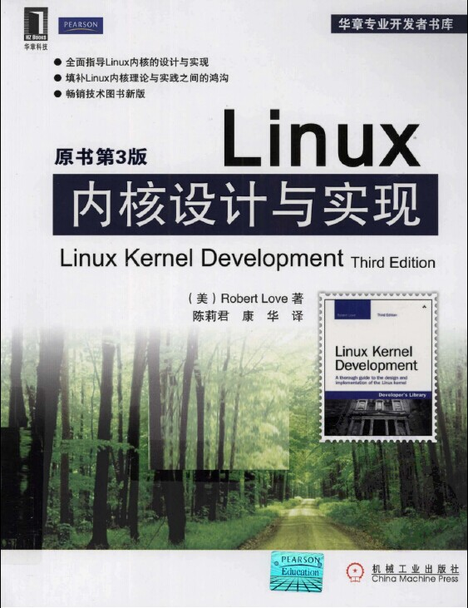
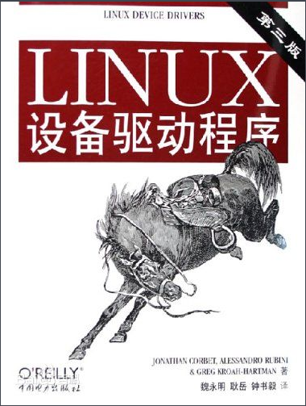
Linux驱动参考书籍
Linux内核设计与实现
Linux设备驱动程序

